Slide 1

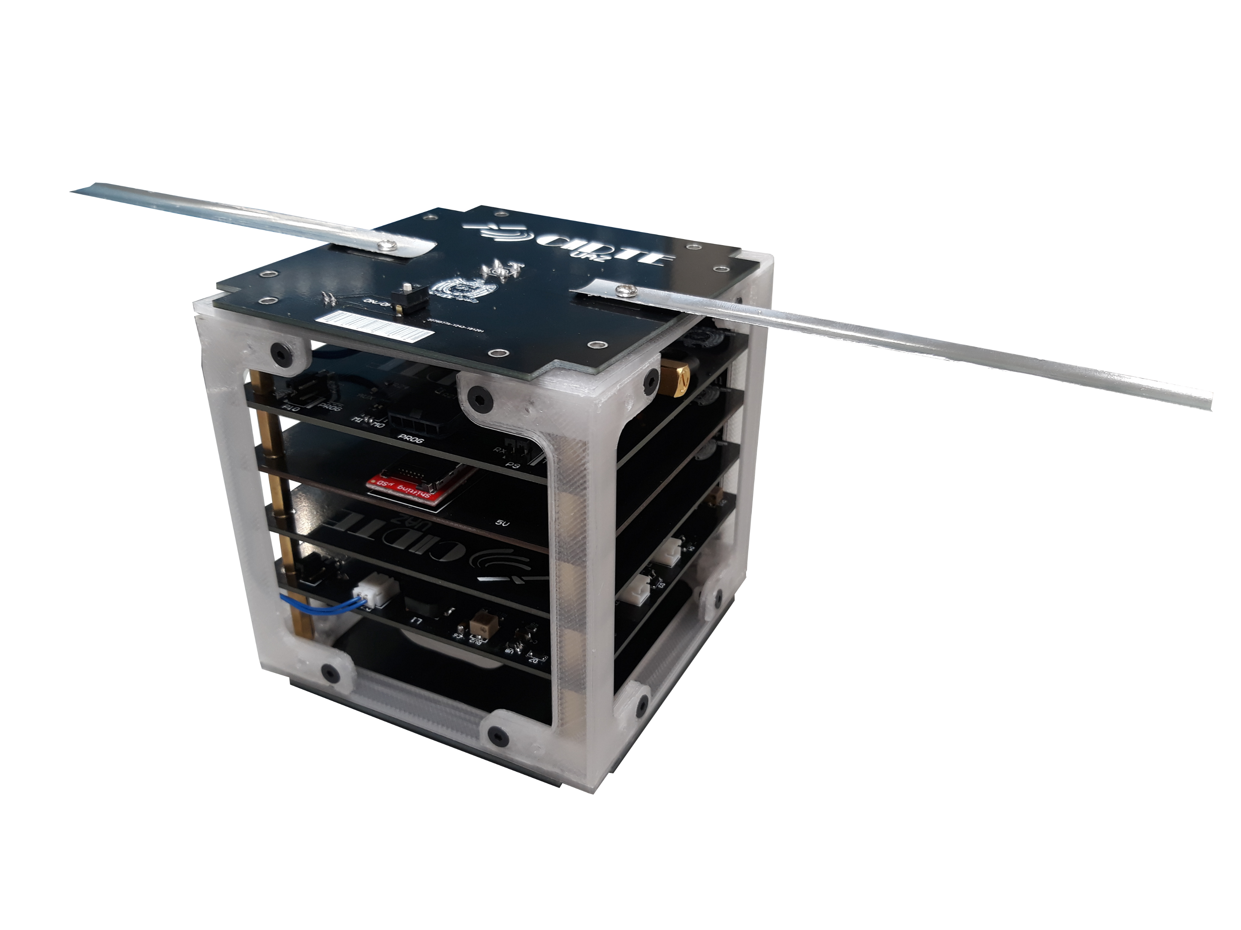
PRÁCTICA #4
CUBOZAT v1.0
Impartida por:
Guillermo González Martínez
Febrero 2023

Slide 2
Contenido
Caracterización del subsistema de comunicaciones y antenas del kit CuboZat v1.0.
Introducción al diseño de una misión CubeSat.
Modo Misión del CuboZat v1.0.

Slide 3
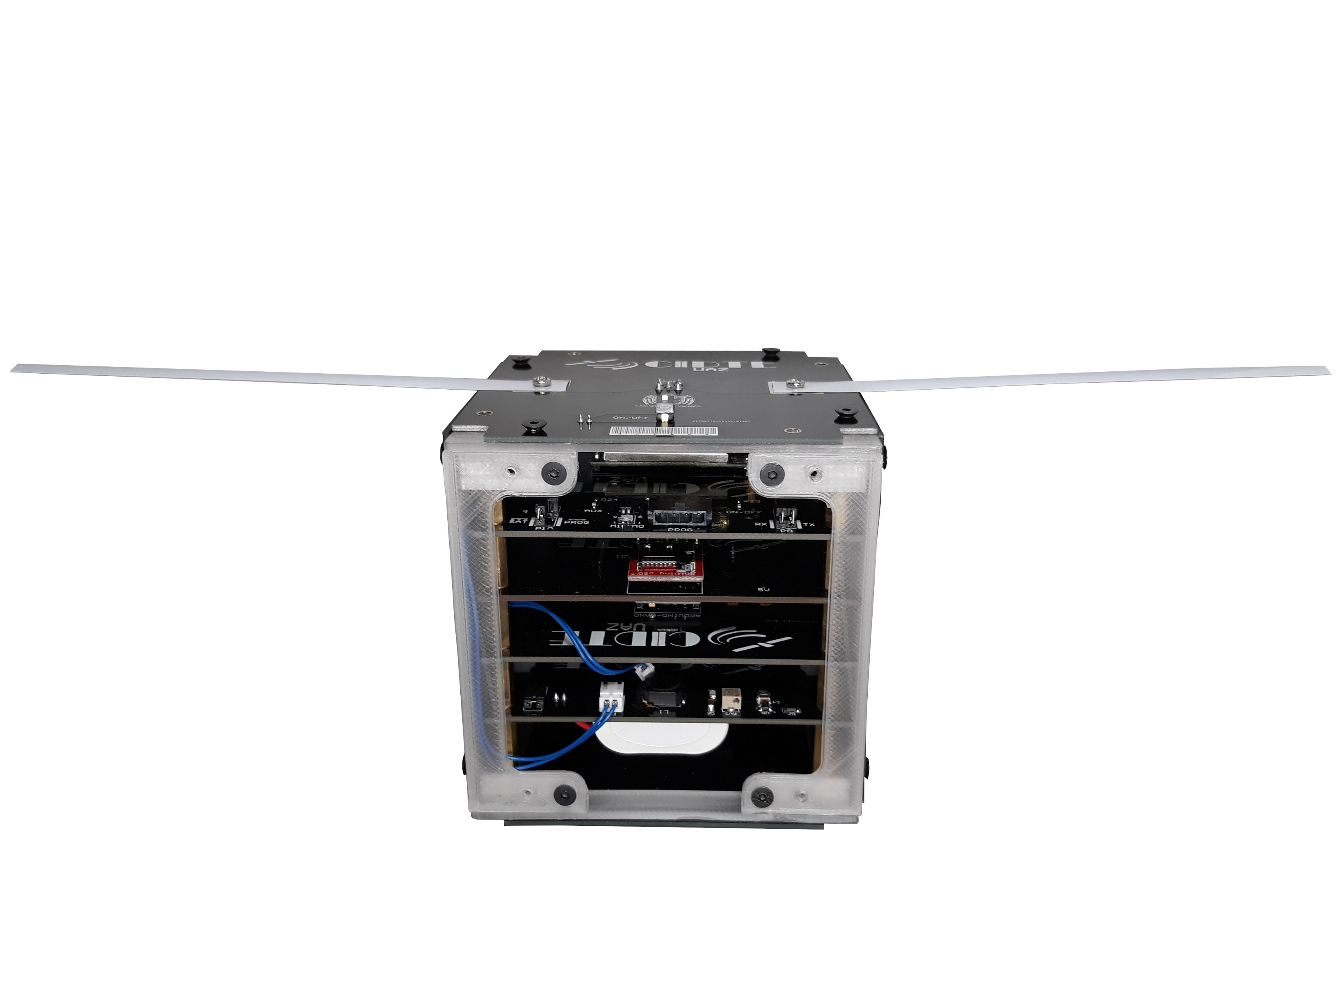
Caracterización del subsistema de comunicaciones y antenas
CUBOZAT v1.0

Slide 4


Contenido
Introducción
Sistema de comunicación satelital
Fuente
TX
Canal de comunicaciones
RX
Destino
Enlace de subida (Uplink)
Enlace de bajada (Downlink)

Slide 5
Contenido
Introducción
Sistema de comunicación satelital
Segmento espacial
CubeSat
Segmento terrestre
Estación Terrena

Slide 6





Contenido
Introducción
Subsistemas de comunicación incorporados en un picosatélite
Subsistema de Telemetría, Comando y Rango (TC & R)
Baja tasa de datos
Ej. Banda de 433 MHz
Subsistema de antenas
Monopolo
Dipolo
Patch
Subsistema de Comunicaciones
Datos de carga útil
Alta tasa de datos
Ej. Banda L, S, C, X, Ku, K, Ka,

Slide 7
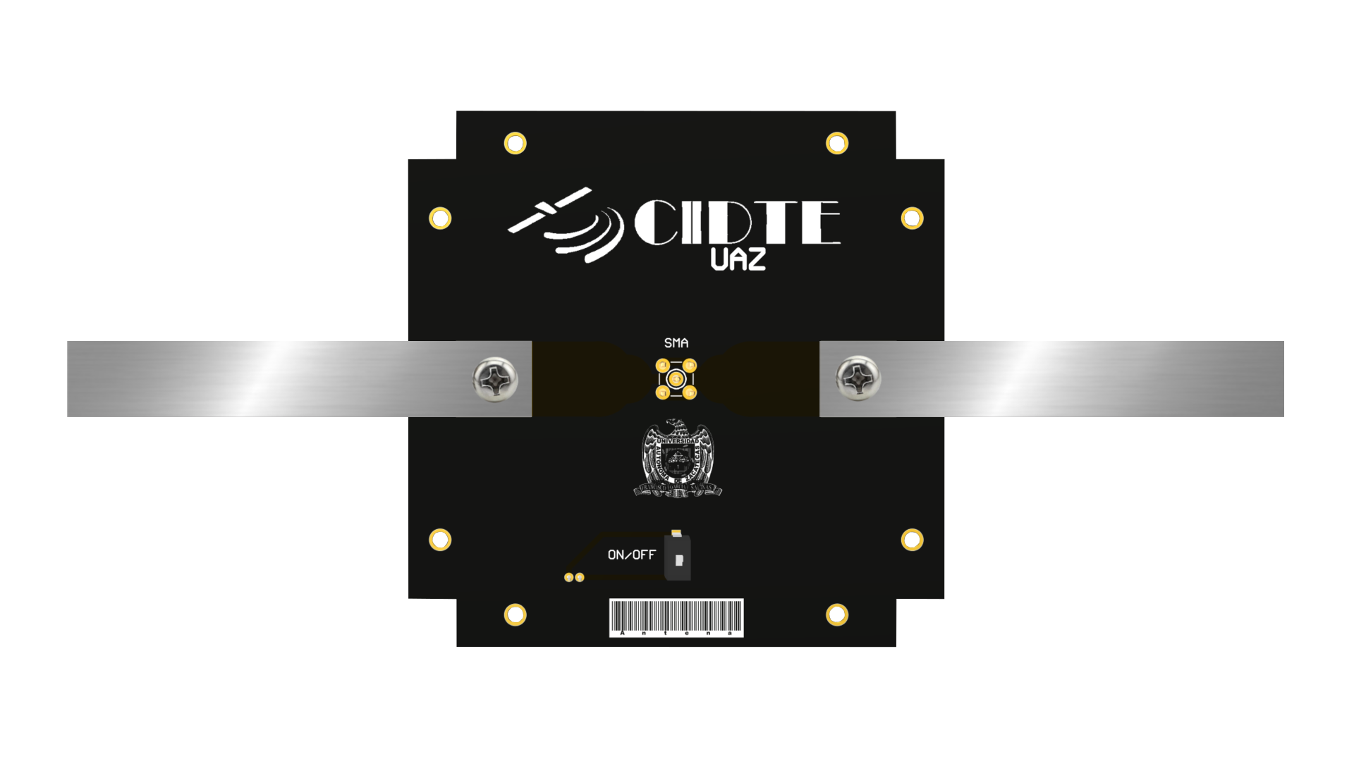
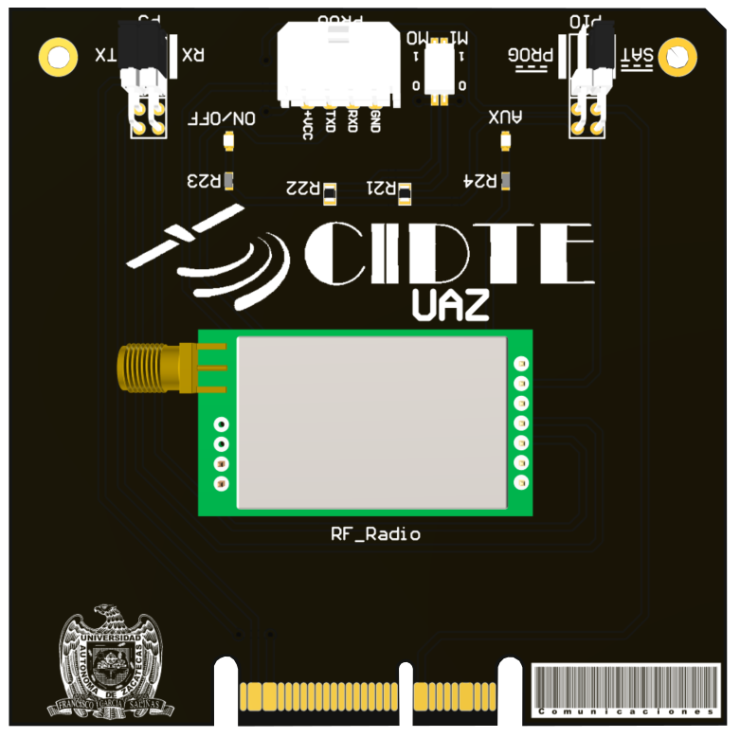
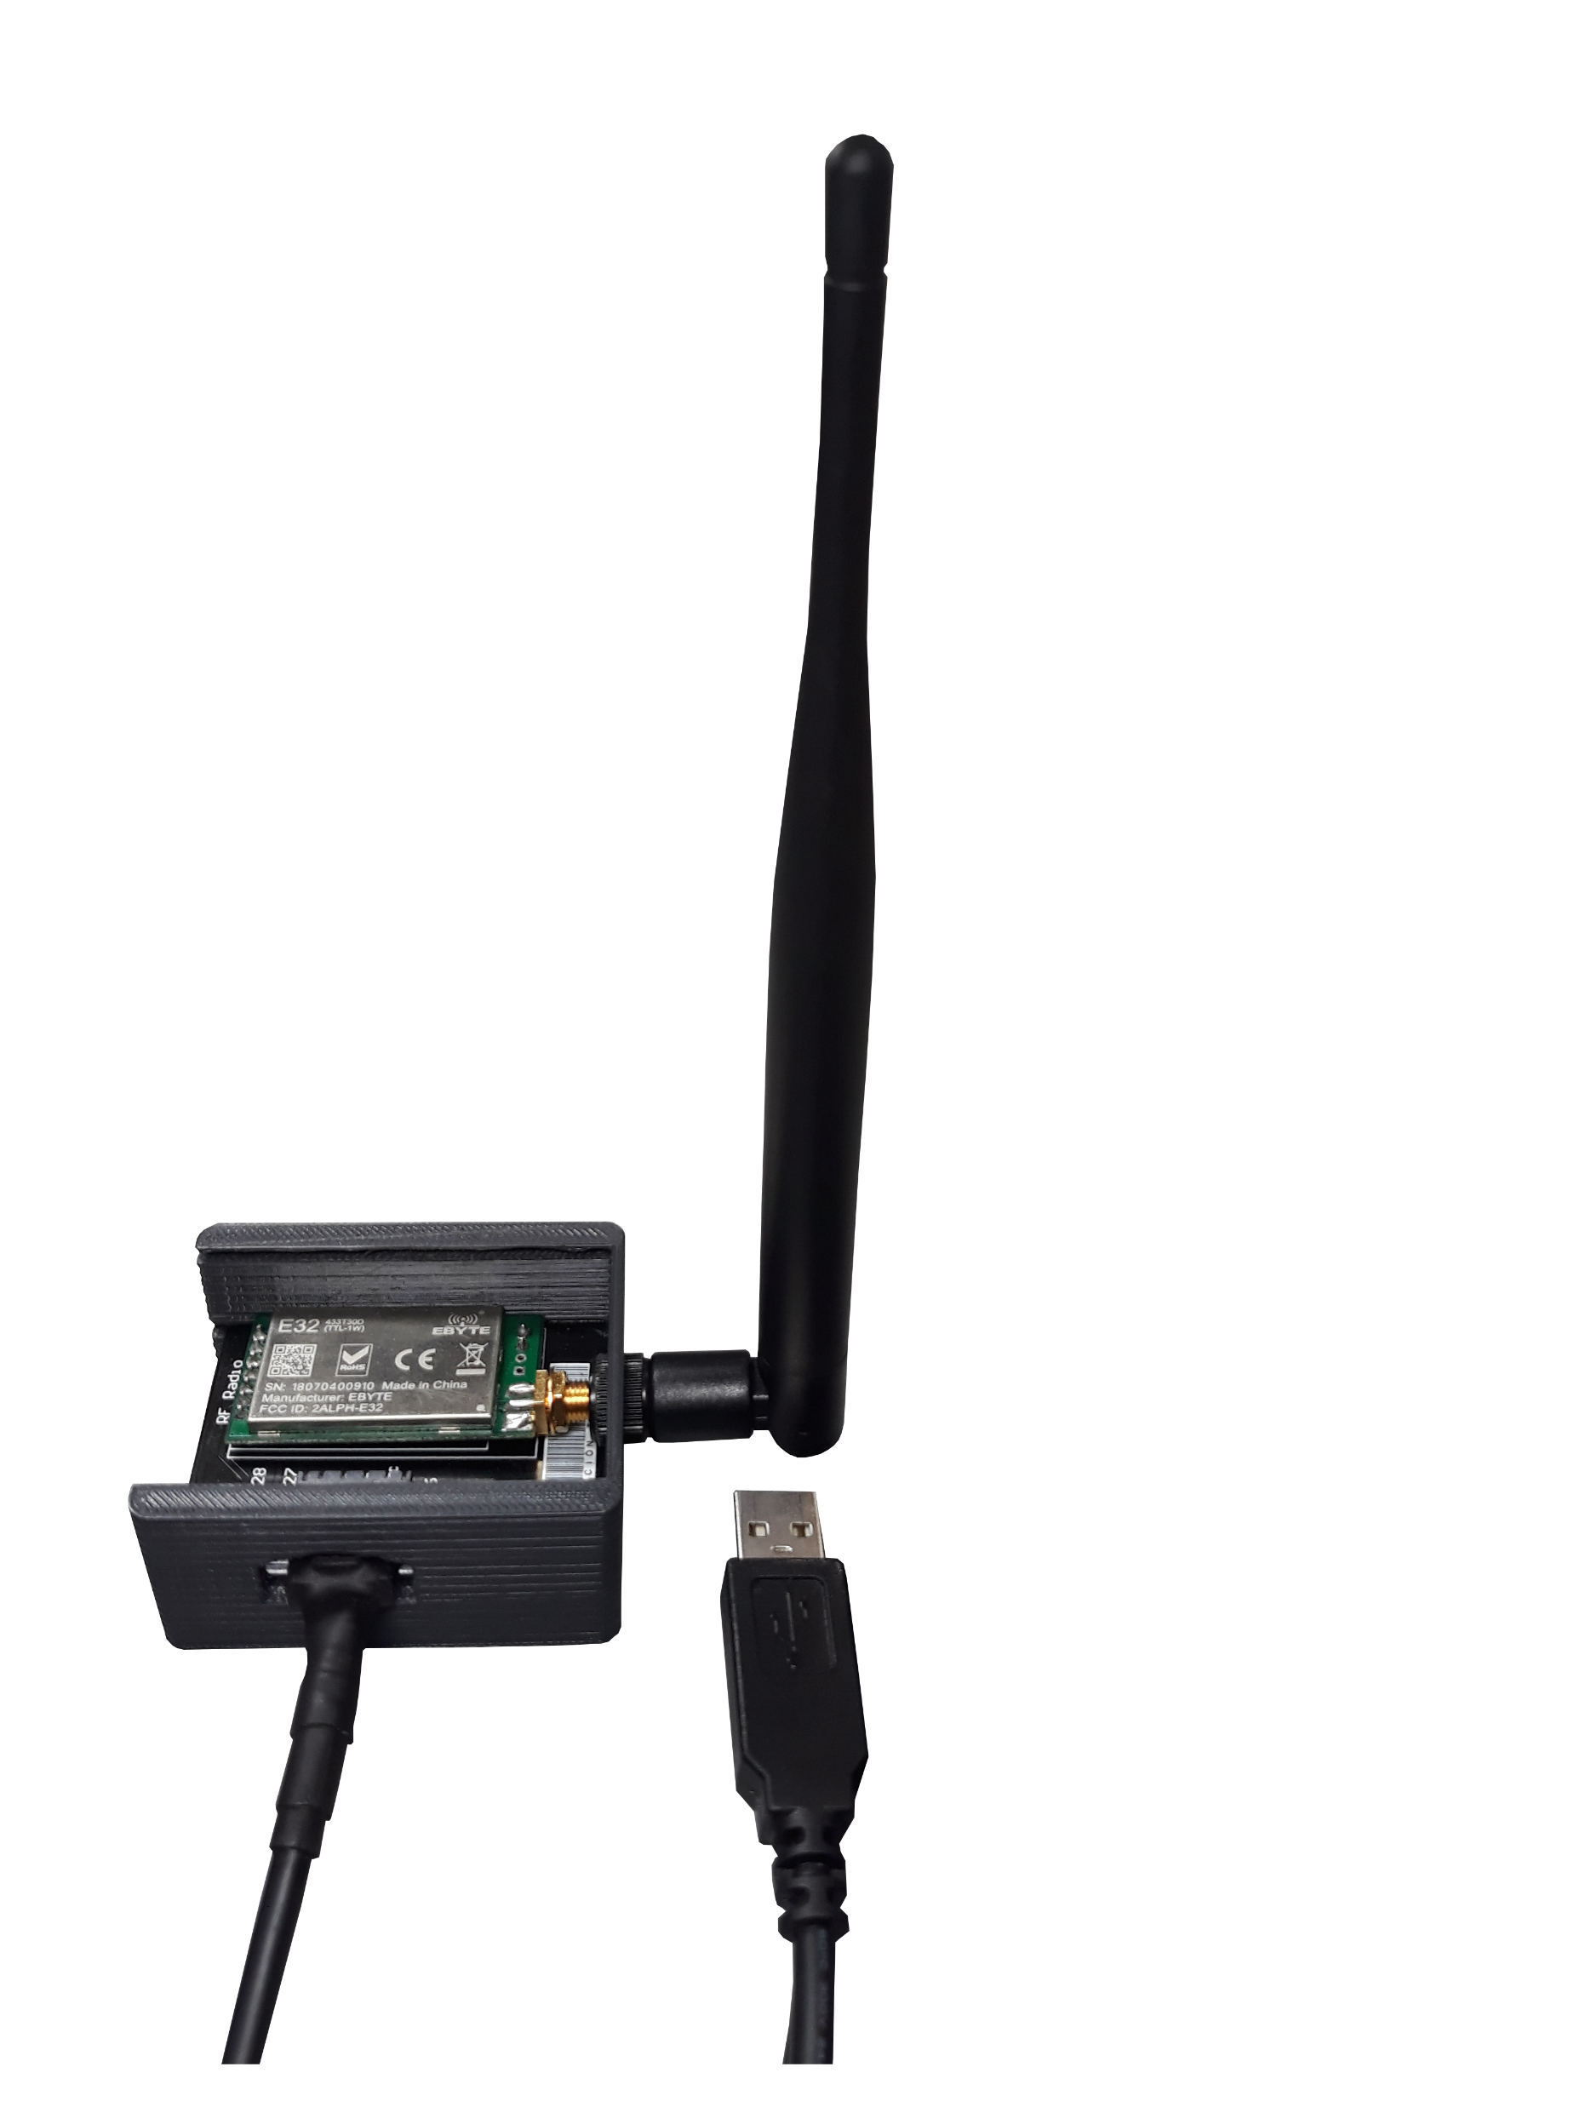
Contenido
Introducción
Comunicaciones en el CuboZat v1.0
Subsistema de comunicaciones
Subsistema de antena
Estación Terrena del CuboZat v1.0

Slide 8
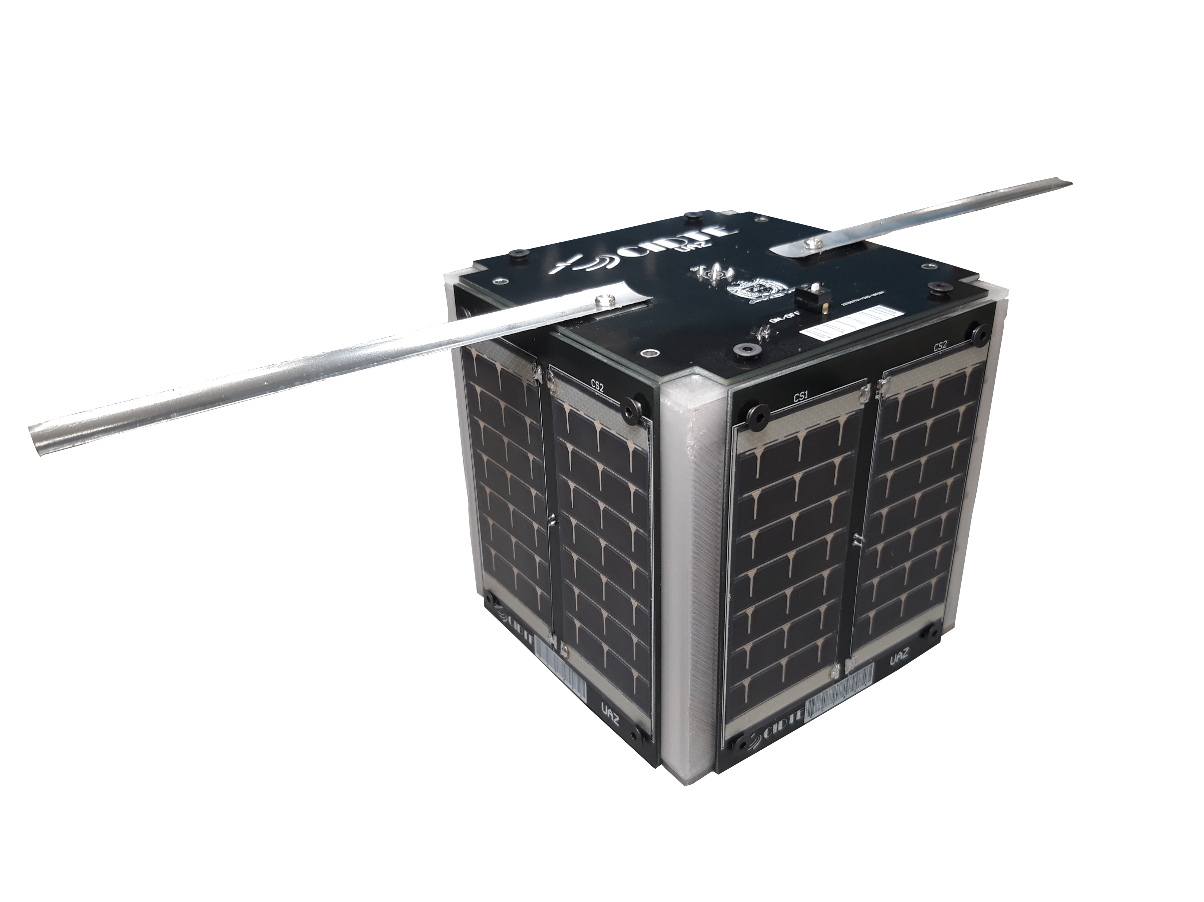

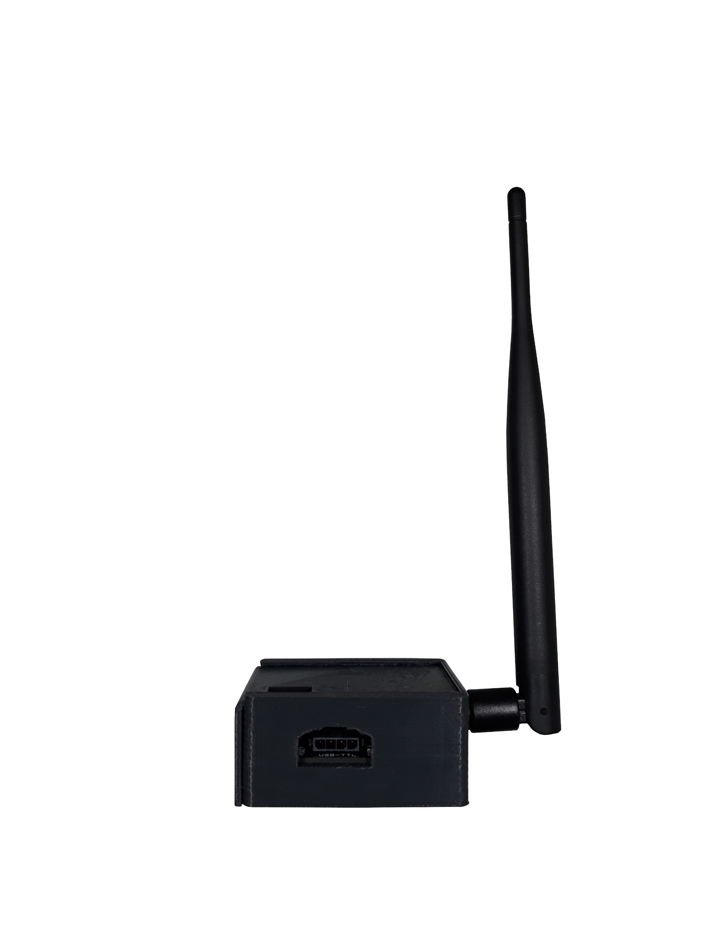
Contenido
Introducción
Subsistema de comunicaciones unidireccional
Objetivo
Transmitir de manera inalámbrica los datos recolectados por los sensores:
Acelerómetro
Giróscopo
Magnetómetro
Transmitir telemetría adjunta:
Voltaje de la batería abordo
Enlace de bajada
Banda de 433 MHz
Serie a USB

Slide 9
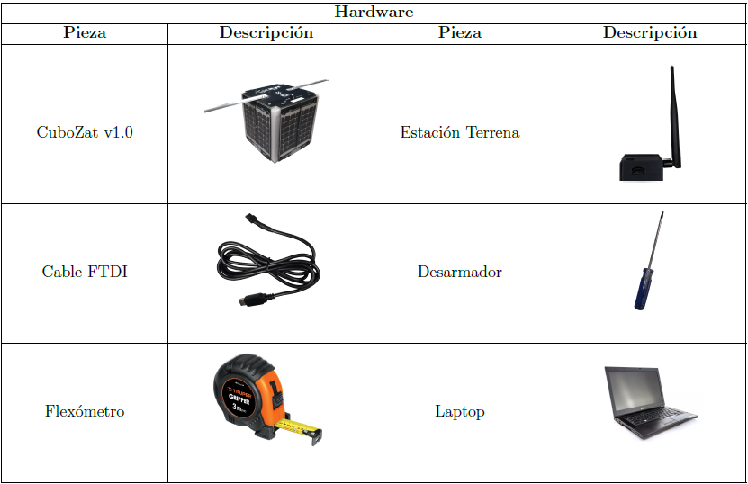
Contenido
Materiales

Slide 10
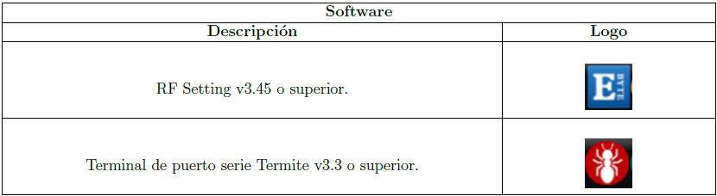
Contenido
Materiales

Slide 11
Identificación de componentes

Slide 12
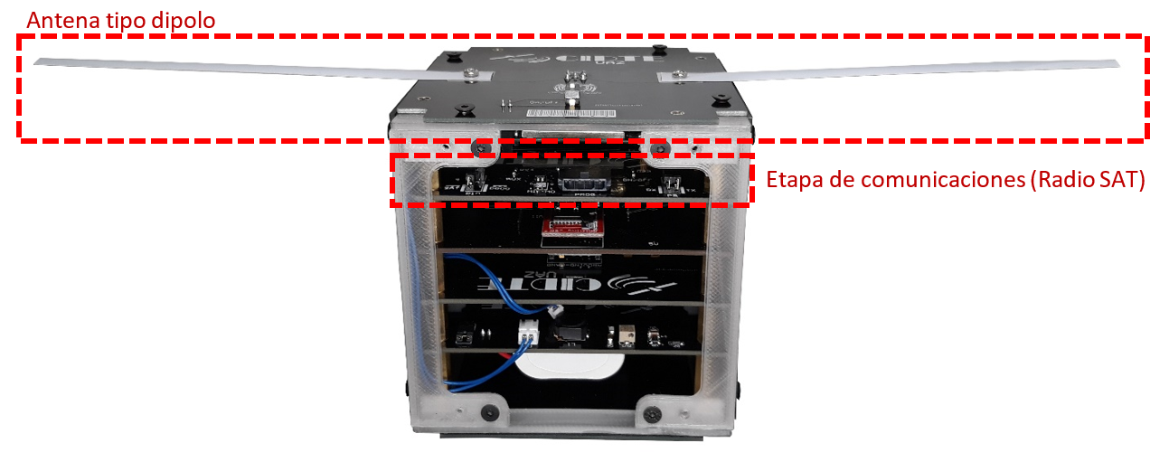
Contenido
Desarrollo Identificación de componentes
Subsistema de comunicaciones y Subsistema de antena

Slide 13
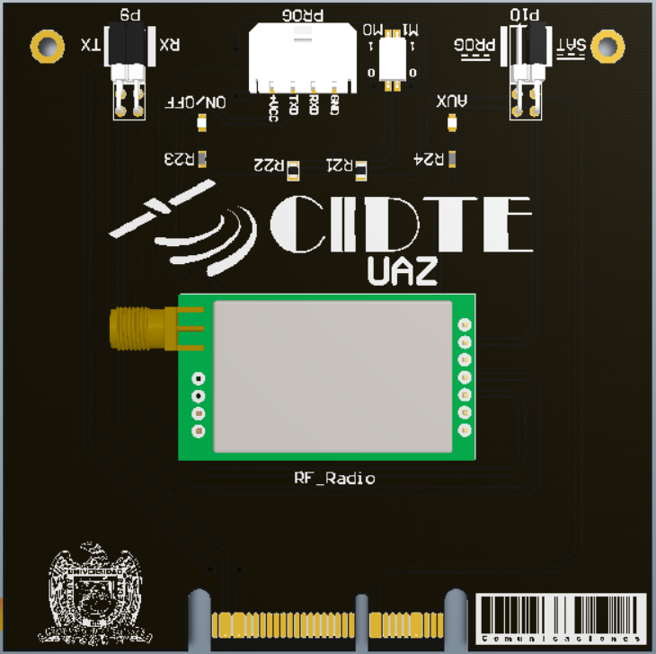
Contenido
Desarrollo Identificación de componentes
Subsistema de comunicaciones
Descripción PCB
J3 (P9)
Conexión/Desconexión comunicación serial con radio de la computadora abordo
J2 (P10)
Selector de alimentación del subsistema de comunicaciones
Puerto serial (PROG)
Puerto de programación y configuración del radio módulo
Interruptor DIP (M1 M0)
Selector de modo de operación del radio módulo
Radio módulo UHF
Radio en la banda de 433 MHz con potencia de transmisión de hasta 1 W
Puerto PCI Express
Puerto de 64 pos para distribución (I/O) de señales y alimentación

Slide 14
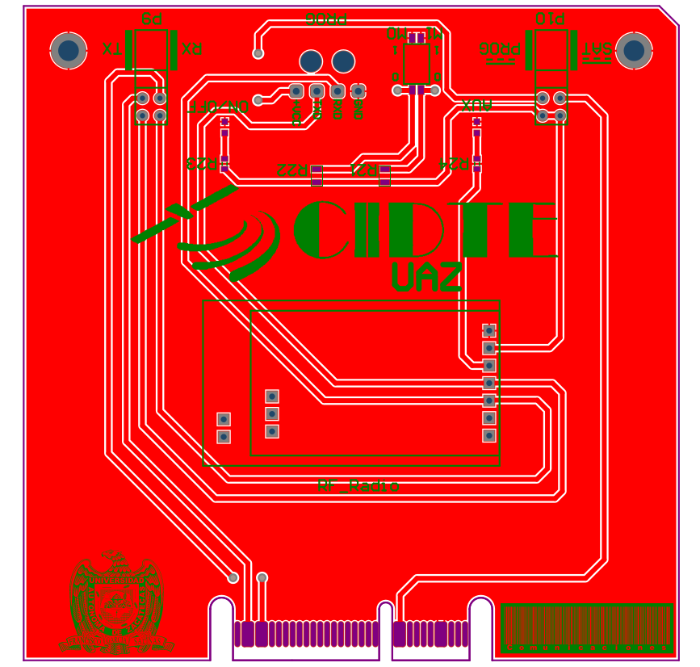
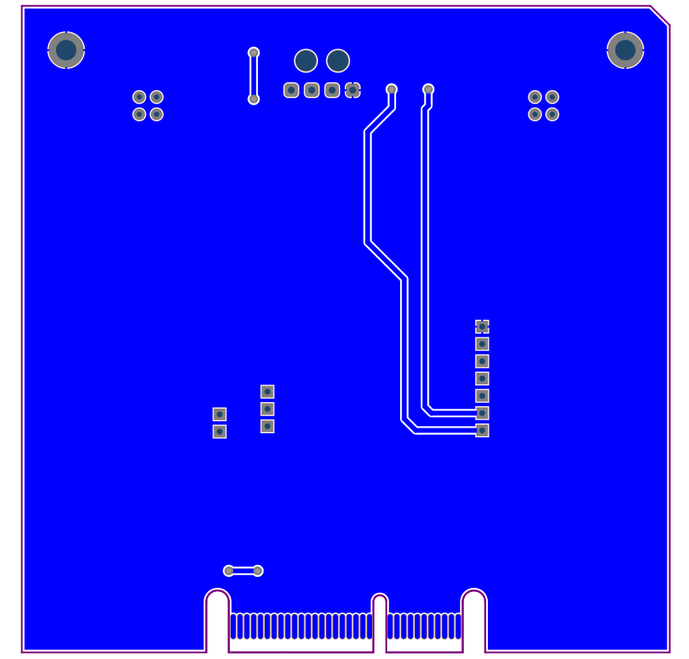
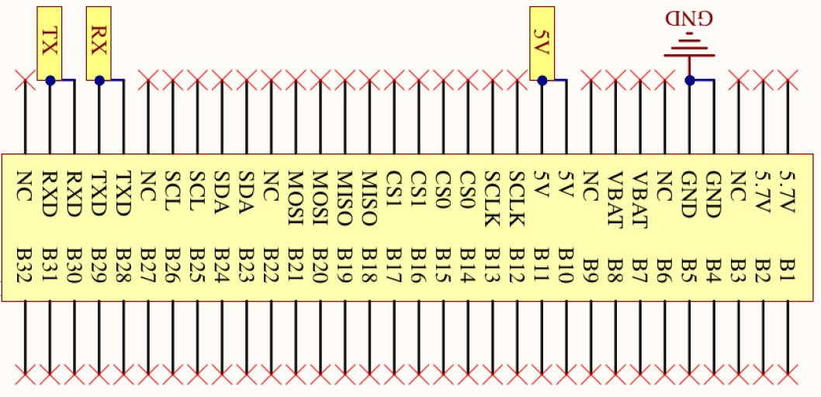
Contenido
Desarrollo Identificación de componentes
Subsistema de comunicaciones
Diseño PCB

Slide 15
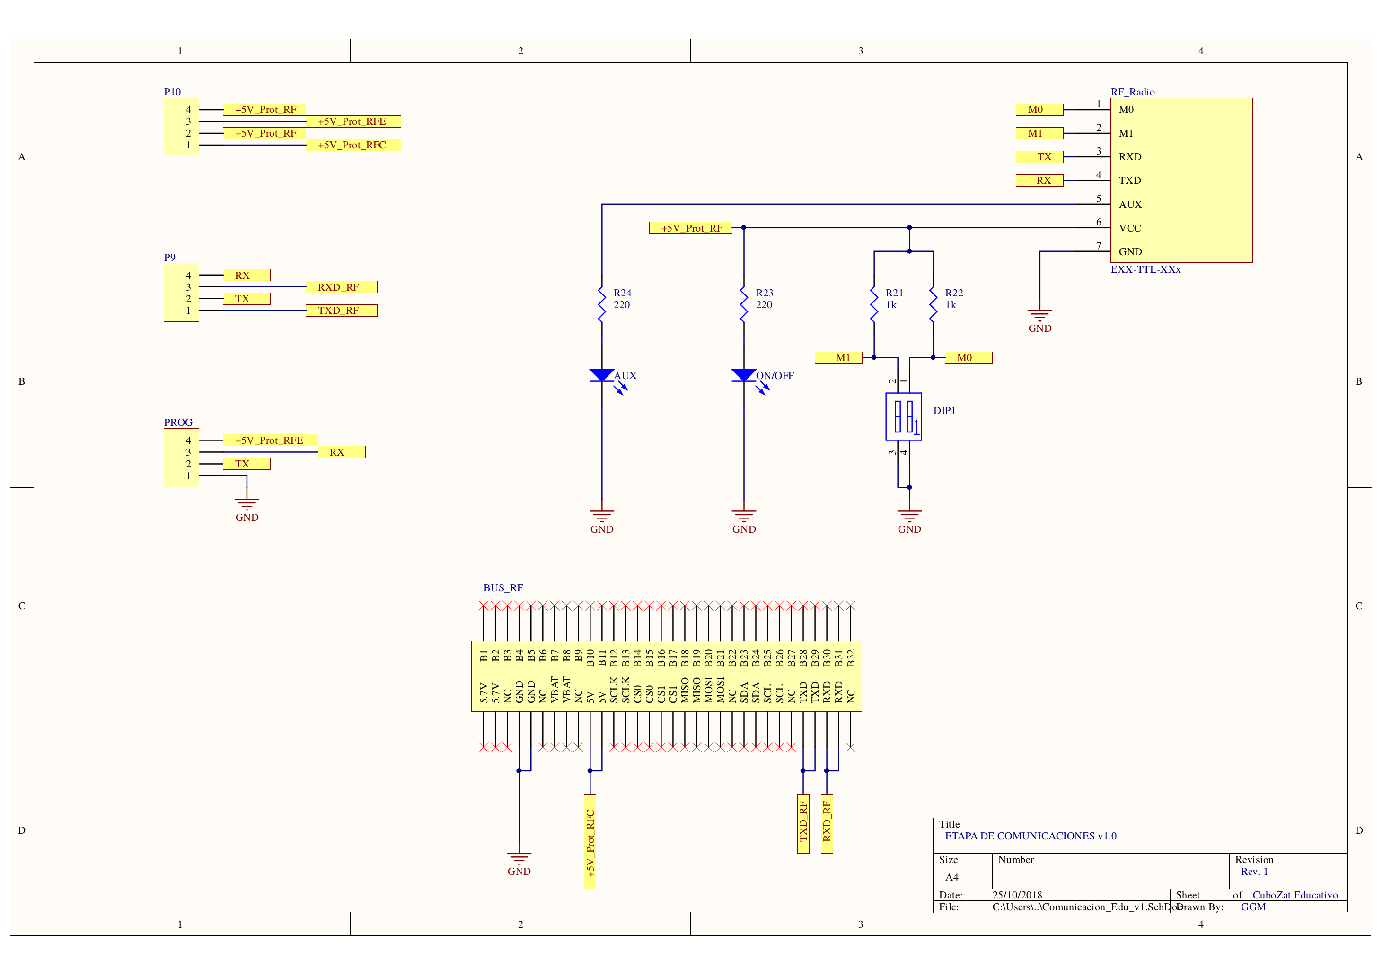
Contenido
Desarrollo Identificación de componentes
Subsistema de comunicaciones
Esquemático y especificaciones
Parámetro | Valor
Voltaje de operación | 3.3 a 5.2 V
Nivel de comunicación | 3.3 V
Temperatura de operación | -40°C a 85°C
Frecuencia de operación | 410 MHz a 441 MHz
Modulación | LoRaTM
Tasa de datos en el aire | 0.3 kbps a 19.2 kbps
Potencia TX | +21 dBm a +30 dBm
Sensibilidad RX | -147 dBm @ 2.4 kbps
Consumo de potencia TX | 610 mA @ +30 dBm
Consumo de potencia RX | 20 mA
Antena | SMA-K @ 50 Ohms
Dúplex | Half-Dúplex

Slide 16
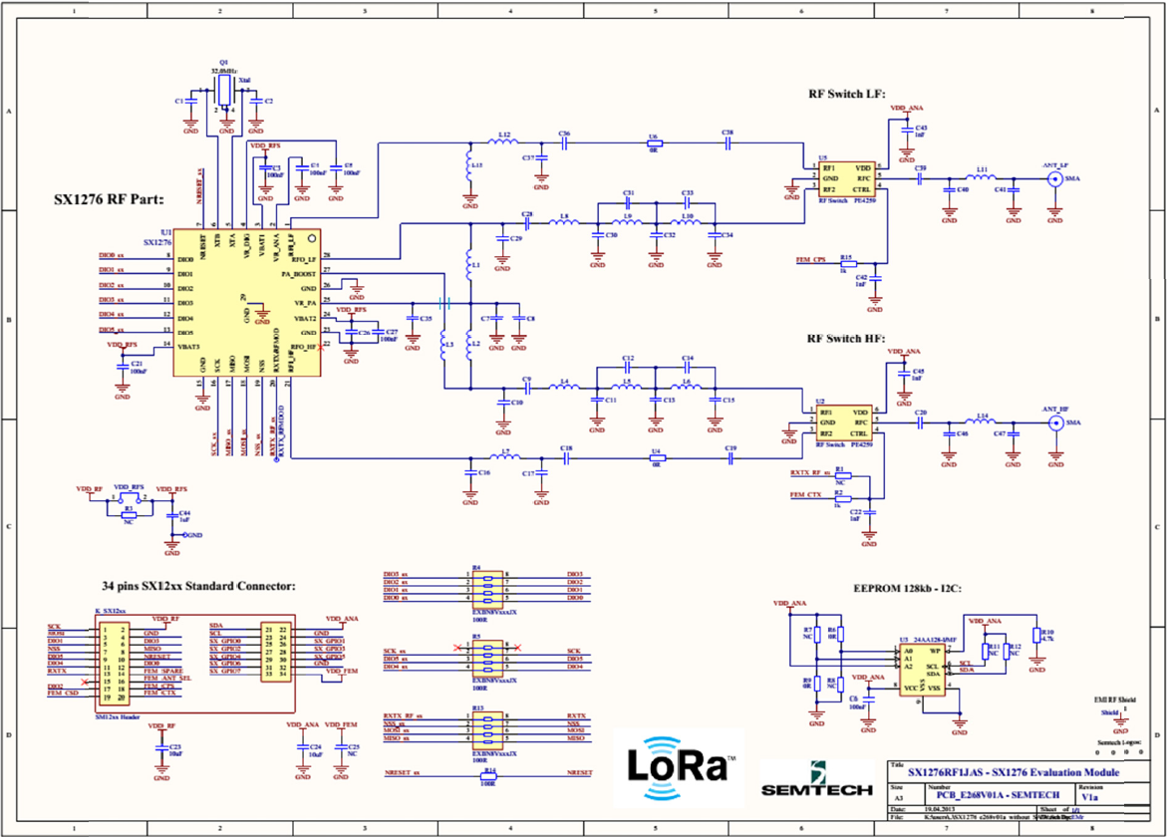
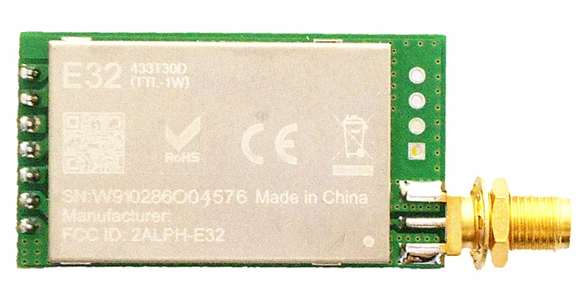
Contenido
Desarrollo Identificación de componentes
Subsistema de comunicaciones
Composición interna del radio módulo
EBYTE
Etapa de amplificación hasta 1W (+30 dBm)
8-bit ULP MCU STM8L
Administración de energía
+

Slide 17
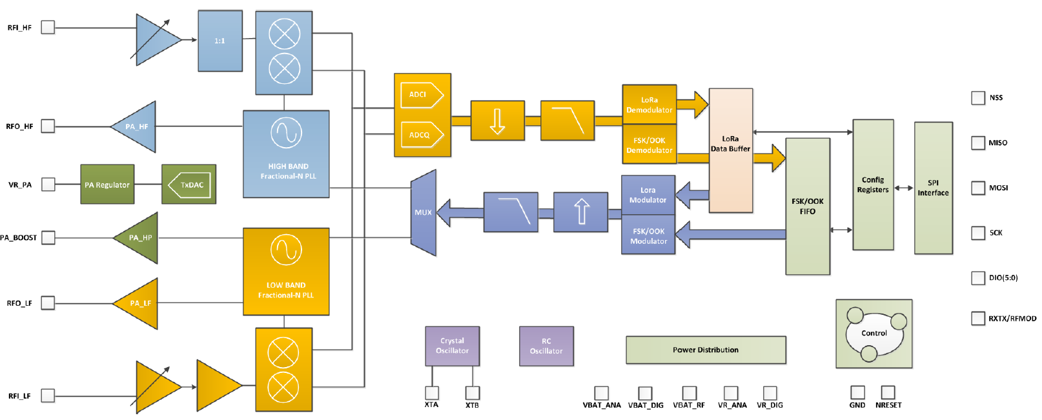
Contenido
Desarrollo Identificación de componentes
Subsistema de comunicaciones
Diagrama a bloques del SX1278
Fron-end RF
Frecuencia Intermedia
Procesamiento en banda base
Banda de 433 MHZ

Slide 18

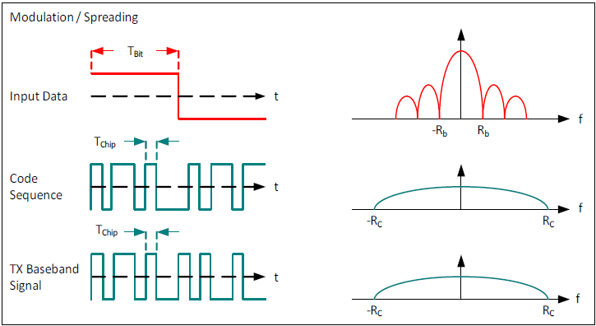
Contenido
Desarrollo Identificación de componentes
Subsistema de comunicaciones
Modulación LoRa
Esquema de modulación de espectro esparcido de propiedad intelectual.
Permite optimizar el desempeño de la red a través de compromisos entre tasa de datos y potencia con el uso de factores de esparcimiento ortogonales.
Implementación de capa física agnóstica de la implementación de capas superiores.
Propiedades clave:
Ancho de banda escalable.
Largo alcance.
Bajo consumo.
Robustez.
Resistencia a efecto Doppler.
Resistencia a la multi-trayectoria y desvanecimiento.
*Semtech Application Note AN1200.22, “LoRa™ Modulation Basics”

Slide 19


Contenido
Desarrollo Identificación de componentes
Subsistema de comunicaciones
Modulación LoRa en satélites
Ahora LoRa también aparece en satélites con la tecnología LoRa FHSS permitiendo a los satélites conectar dispositivos de internet de las cosas (IoT) en áreas remotas. Esto habilita la creación de servicios de conectividad IoT basada en satelites a más bajo costo, en tiempo real, bidireccional y masiva.
*Semtech. “Satellite-based IoT Connectivity,” <https://info.semtech.com/satellite-based-iot-connectivity-infographic>

Slide 20
Contenido
Desarrollo Identificación de componentes
Subsistema de antena
Descripción PCB
Antena
Antena dipolo de ½ de longitud de onda
SMA
Conector coaxial RF SMA Jack de ángulo recto a 50 Ohms
Conector P11
Salida del interruptor general hacia etapa de potencia
ON/OFF
Interruptor general de encendido y apagado del CuboZat v1.0

Slide 21
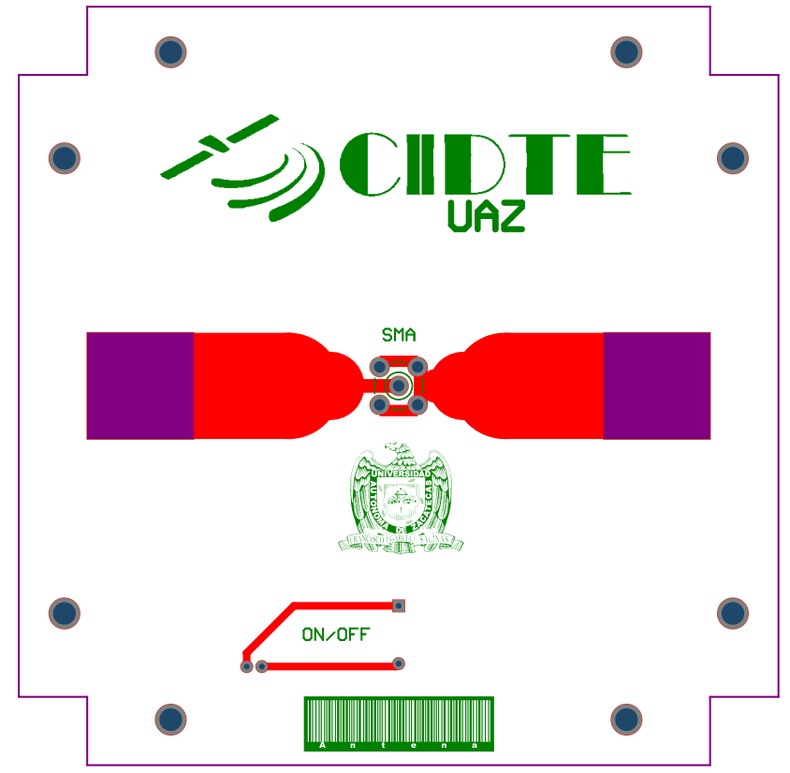
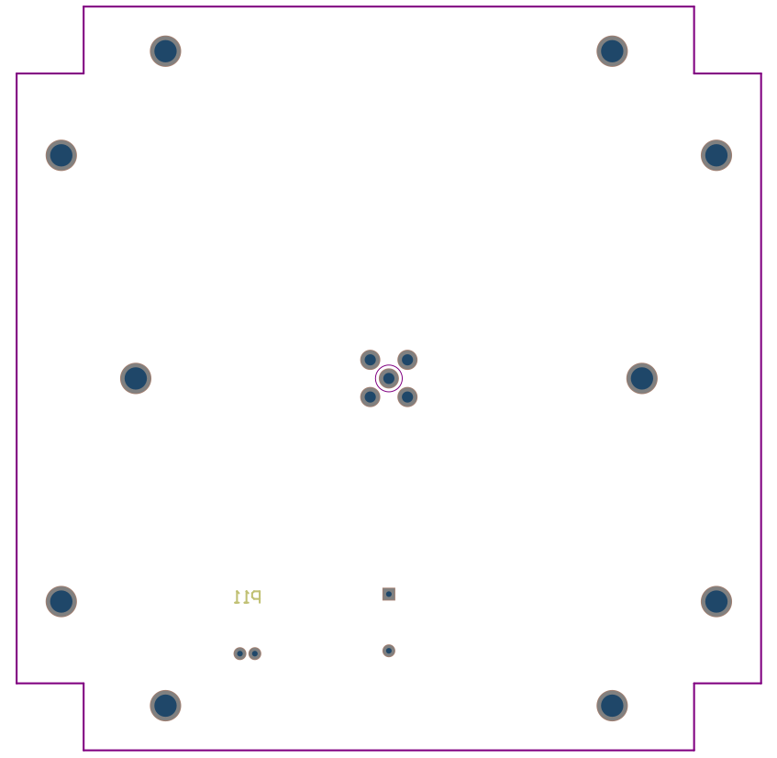
Contenido
Desarrollo Identificación de componentes
Subsistema de antena
Diseño PCB

Slide 22
Contenido
Desarrollo Identificación de componentes
Subsistema de antena
Caracterización de parámetro S11
Coeficiente de reflexión del puerto de entrada
Prueba realizada en ambiente controlado y con la antena ensamblada en el CuboZat v1.0.
Barrido de frecuencia de 350 MHz a 500 MHz

Slide 23
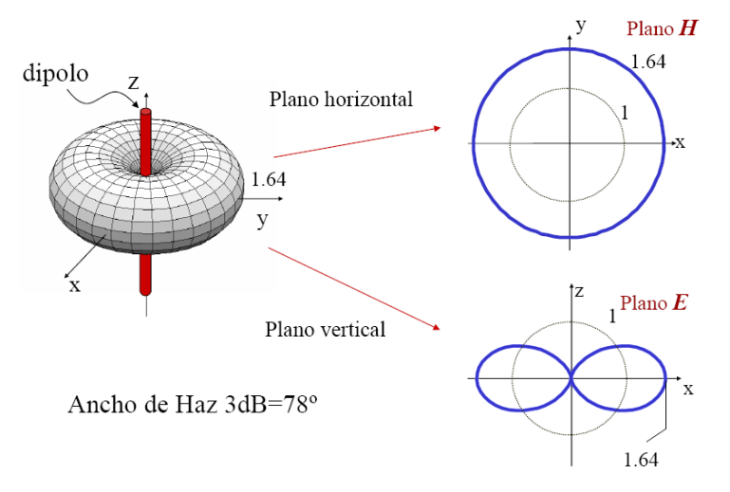
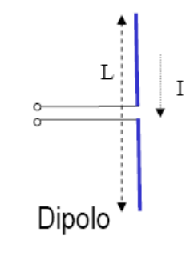
Contenido
Desarrollo Identificación de componentes
Subsistema de antena
Patrón de radiación
*Revista Digital de ACTA. “Antenas de telecomunicaciones,” <https://www.acta.es/medios/articulos/ciencias_y_tecnologia/020001.pdf>

Slide 24
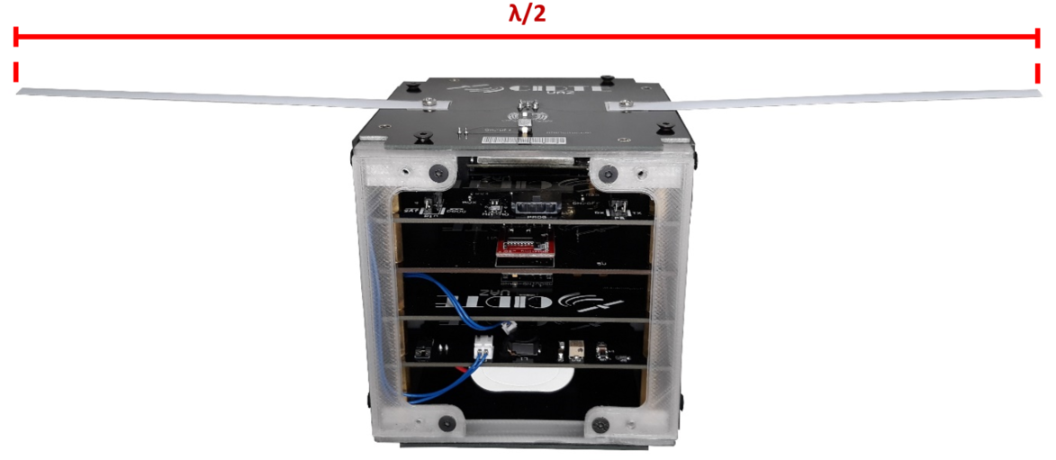
Contenido
Desarrollo Identificación de componentes
Subsistema de antena
Caracterización de antena
Frecuencia central del subsistema de antena:
?

Slide 25
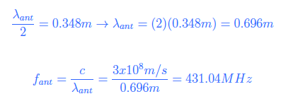
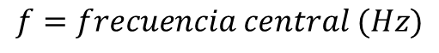
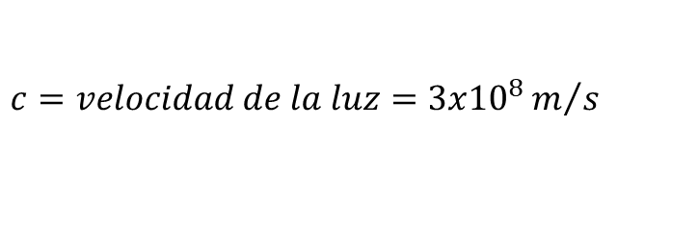
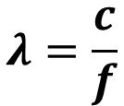
Contenido
Desarrollo Identificación de componentes
Subsistema de antena
Caracterización de antena
Longitud de la antena (m)
?
0.348 m
$$λ=\frac{c}{f}$$
$$c=velocidad de la luz=3x{10}^{8}m/s$$
$$f=frecuencia central (Hz)$$
Frecuencia central del subsistema de antena
?
431.04 MHz

Slide 26
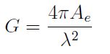
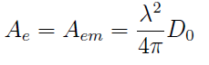
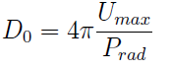
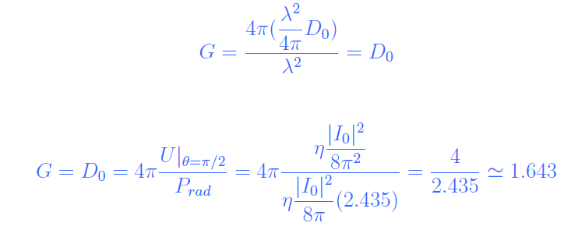
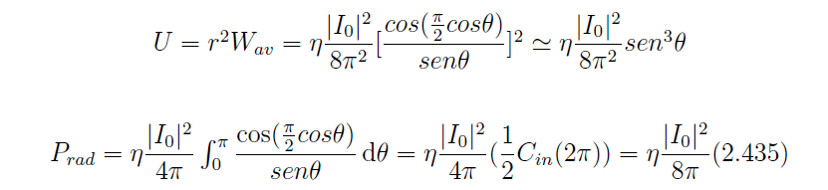




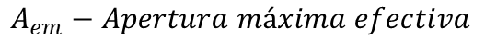
Contenido
Desarrollo Identificación de componentes
Subsistema de antena
Caracterización de antena
$$A_{e}−Apertura o área efectiva de la antena$$
Ganancia teórica
dBi
?
$$A_{em}−Apertura máxima efectiva$$
1.643
?
$$D_{0}−Directividad máxima$$
2.15
$$U_{max}−Intensidad máxima de radiación$$
$$P_{rad}−Potencia total radiada$$

Slide 27
Contenido
Desarrollo Identificación de componentes
Estación terrena

Slide 28
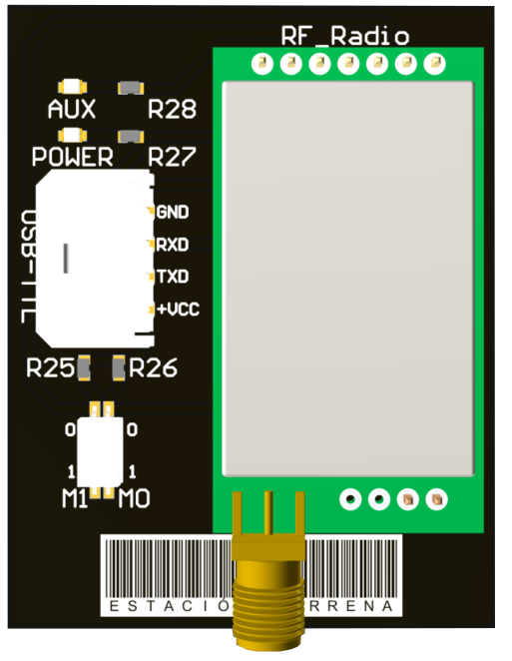
Contenido
Desarrollo Identificación de componentes
Estación terrena
Descripción PCB
Puerto serial
Puerto de programación y configuración del radio módulo
Puerto de recepción de datos
Radio módulo UHF
Radio en la banda de 433 MHz con potencia de transmisión de hasta 1 W
Interruptor DIP (M1 M0)
Selector de modo de operación del radio módulo

Slide 29
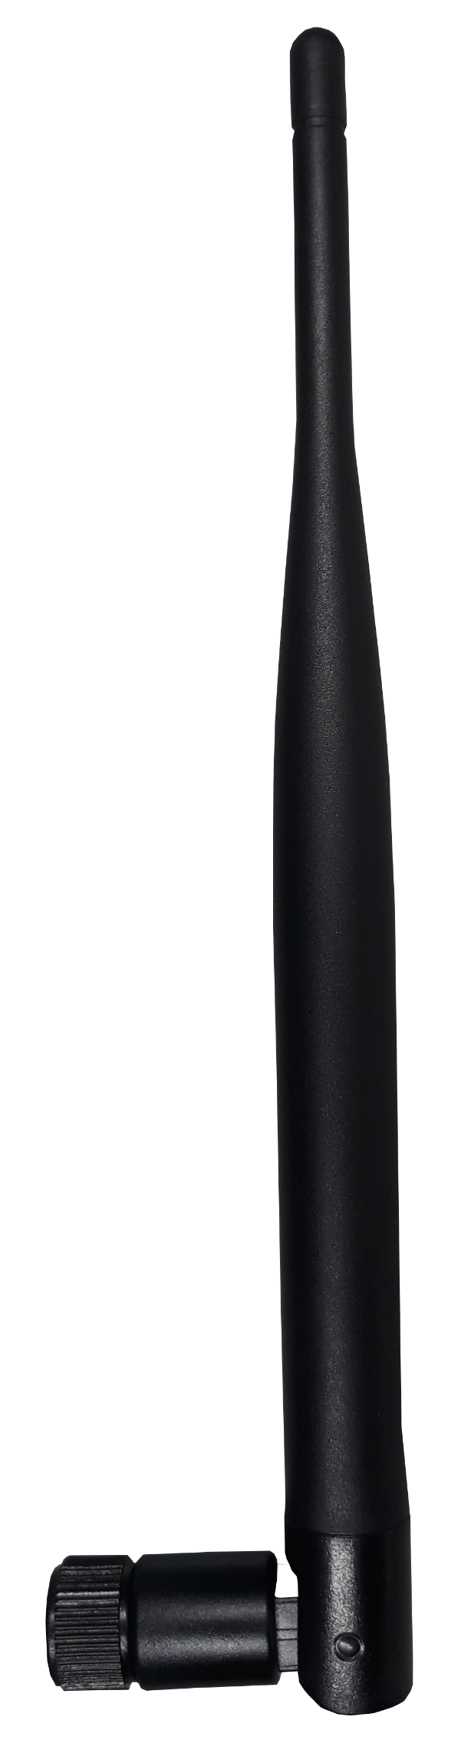
Contenido
Desarrollo Identificación de componentes
Estación terrena
Antena
Parámetro | Valor
Modelo | TX433-JK-20
Tipo | Antena rubber Monopolo
Temperatura de operación | -40°C a 85°C
Frecuencia central | 433 MHz
Ancho de banda | 400 a 470 MHz
Ganancia | 3.0 dBi
Impedancia | 50 Ohms
Capacidad de disipación | 20 W
Interface | SMA-J
VSWR | ≤ 1.5

Slide 30
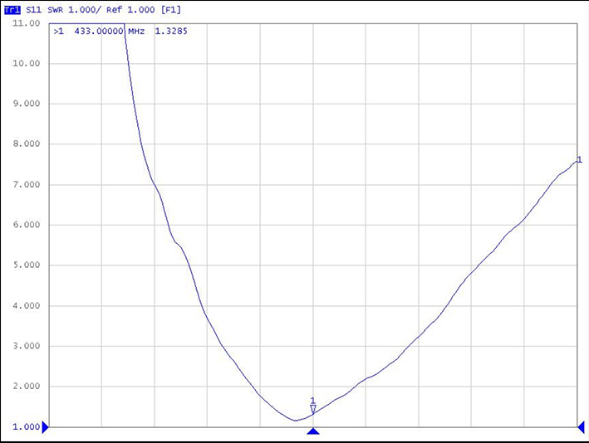
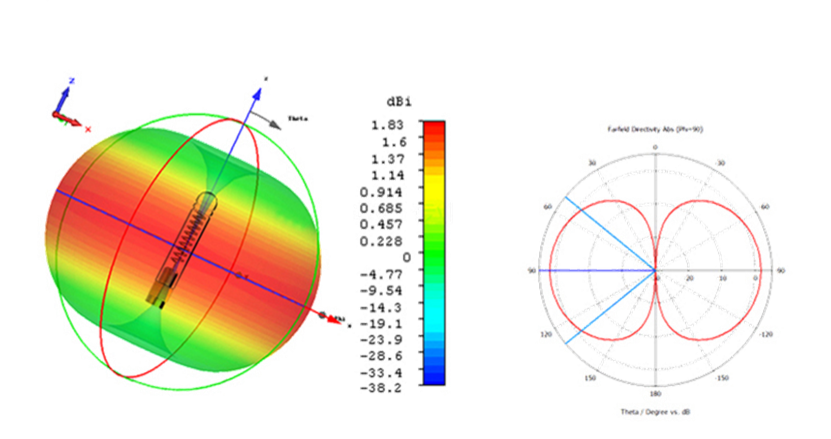
Contenido
Desarrollo Identificación de componentes
Estación terrena
Caracterización de parámetro S11

Slide 31
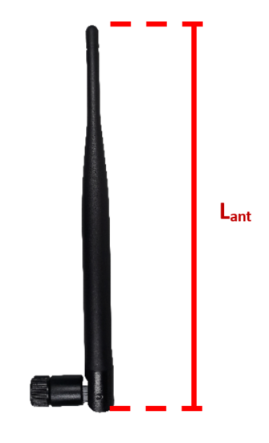

Contenido
Desarrollo Identificación de componentes
Antena de la estación terrena
Caracterización de antena
Lontitud de antena ($λ$)
?

Slide 32
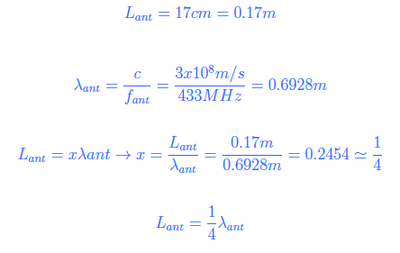

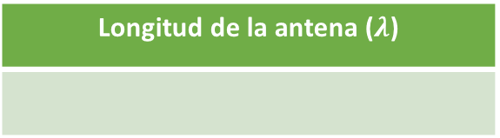
Contenido
Desarrollo Identificación de componentes
Antena de la estación terrena
Caracterización de antena
Longitud de la antena ($λ$)
$$1/4λ$$
?

Slide 33
Configuración y programación de radios

Slide 34
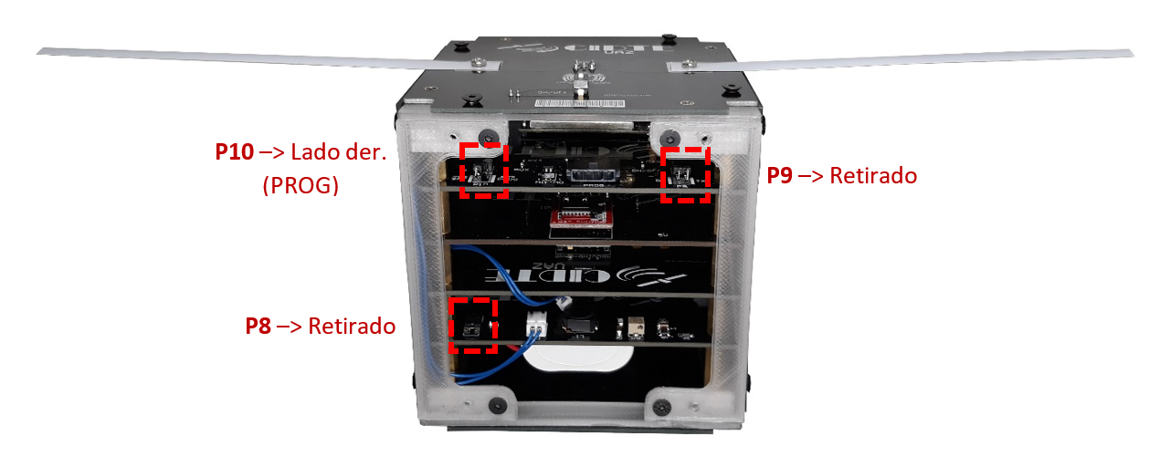
Contenido
Desarrollo Configuración y programación de radios
Método 1
RF Settings
1

Slide 35
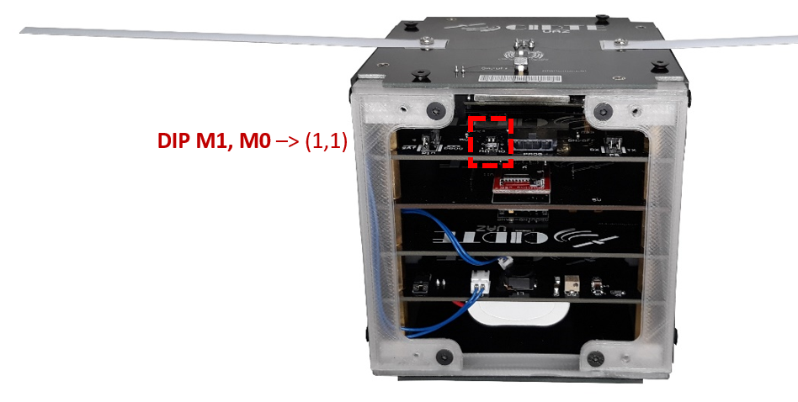
Contenido
Desarrollo Configuración y programación de radios
Método 1
RF Settings
2
Modo | Operación | M1 | M0 | Descripción
0 | Normal | 0 | 0 | TX/RX habilitada
1 | WU | 0 | 1 | “Wake-Up” TX con preámbulo especial
2 | WOR | 1 | 0 | “Wake on Radio” RX detección
3 | C&P | 1 | 1 | Configuración y programación
Modo C&P

Slide 36
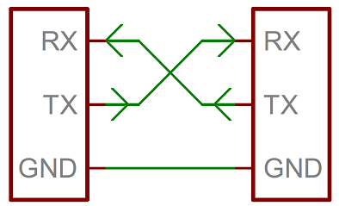
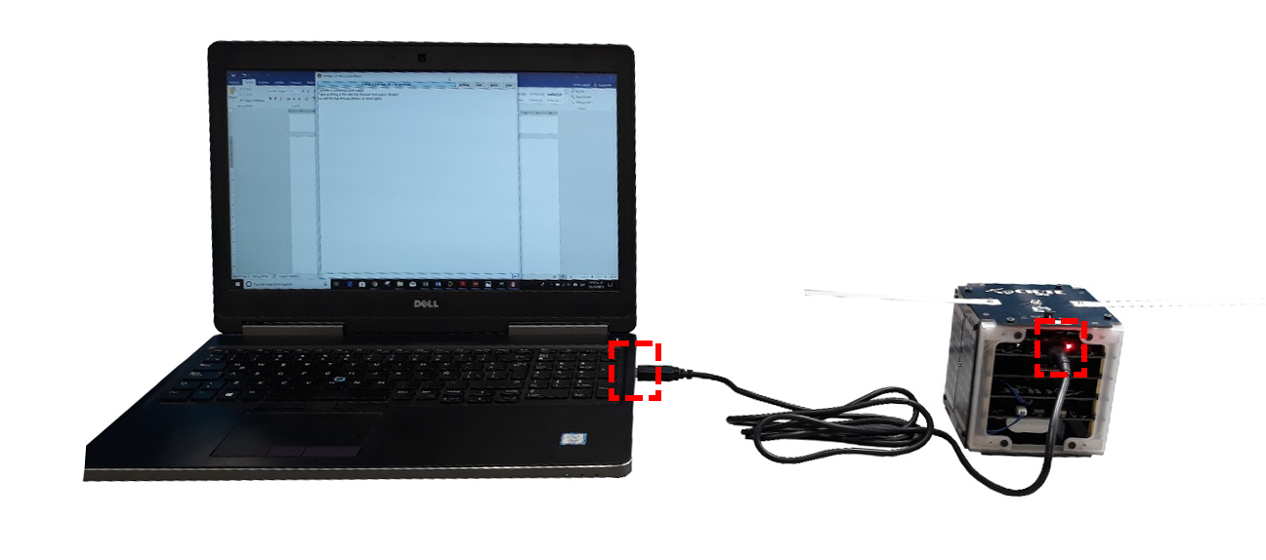
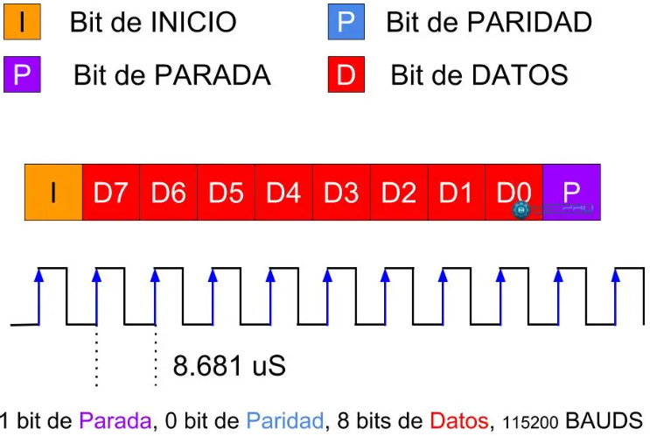
Contenido
Desarrollo Configuración y programación de radios
Método 1
RF Settings
3

Slide 37
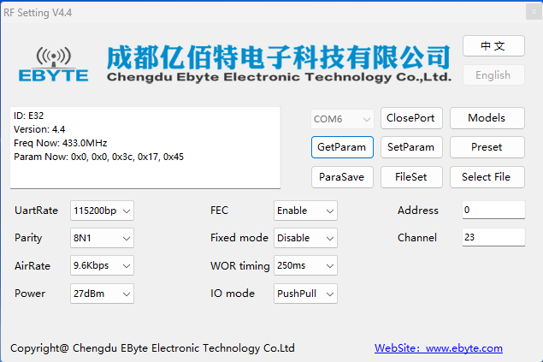
Contenido
Desarrollo Configuración y programación de radios
Método 1
RF Settings
4
Seleccionar el puerto serial (COMX)
Abrir el puerto (OpenPort)
Abrir el puerto (OpenPort)
Descargar los parámetros actuales
(GetParam)
Descargar los parámetros actuales
(GetParam)

Slide 38
Contenido
Desarrollo Configuración y programación de radios
Método 1
RF Settings
Sección 1
Parámetro | Valor | Descripción
UartRate | 1200Baud ~ 115,200 Baud | Tasa de transmisión del puerto serial
Parity | 8N1 | 8 bits de datos, sin paridad
 | 8O1 | 8 bits de datos, paridad impar
 | 8E1 | 8 bits de datos, paridad par
AirRate | 0.3 kbps ~ 19.2 kbps | Tasa de transmisión de datos en el aire
Power | +21 dBm ~ +30 dBm | Potencia de transmission
FEC | Habilitada / Deshabilitada | Codificación de canal

Slide 39
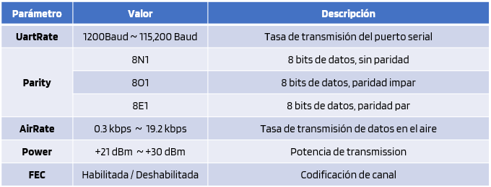
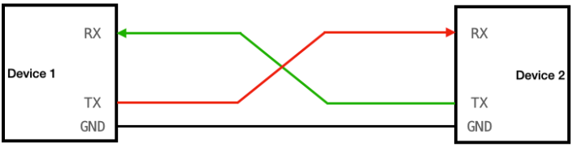
Contenido
Desarrollo Configuración y programación de radios
Método 1
RF Settings
UART (Universal Asynchronous Receiver-Transmitter)

Slide 40
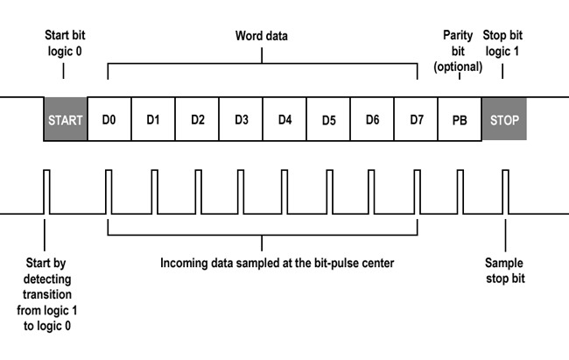
Contenido
Desarrollo Configuración y programación de radios
Método 1
RF Settings
Paridad para la transmisión de datos a través de UART

Slide 41
Contenido
Desarrollo Configuración y programación de radios
Método 1
RF Settings
Parámetro | Valor | Descripción
UartRate | 1200Baud ~ 115,200 Baud | Tasa de transmisión del puerto serial
Parity | 8N1 | 8 bits de datos, sin paridad
 | 8O1 | 8 bits de datos, paridad impar
 | 8E1 | 8 bits de datos, paridad par
AirRate | 0.3 kbps ~ 19.2 kbps | Tasa de transmisión de datos en el aire
Power | +21 dBm ~ +30 dBm | Potencia de transmission
FEC | Habilitada / Deshabilitada | Codificación de canal

Slide 42
Contenido
Desarrollo Configuración y programación de radios
Método 1
RF Settings
Parámetro | Valor | Descripción
UartRate | 1200Baud ~ 115,200 Baud | Tasa de transmisión del puerto serial
Parity | 8N1 | 8 bits de datos, sin paridad
 | 8O1 | 8 bits de datos, paridad impar
 | 8E1 | 8 bits de datos, paridad par
AirRate | 0.3 kbps ~ 19.2 kbps | Tasa de transmisión de datos en el aire
Power | +21 dBm ~ +30 dBm | Potencia de transmission
FEC | Habilitada / Deshabilitada | Codificación de canal

Slide 43
Contenido
Desarrollo Configuración y programación de radios
Método 1
RF Settings
Parámetro | Valor | Descripción
UartRate | 1200Baud ~ 115,200 Baud | Tasa de transmisión del puerto serial
Parity | 8N1 | 8 bits de datos, sin paridad
 | 8O1 | 8 bits de datos, paridad impar
 | 8E1 | 8 bits de datos, paridad par
AirRate | 0.3 kbps ~ 19.2 kbps | Tasa de transmisión de datos en el aire
Power | +21 dBm ~ +30 dBm | Potencia de transmission
FEC | Habilitada / Deshabilitada | Codificación de canal

Slide 44

Contenido
Desarrollo Configuración y programación de radios
Método 1
RF Settings
Sección 2
Parámetro | Valor | Descripción
Fixed mode | Habilitado / Deshabilitado | Modo de transmisión fijo (hacia una dirección BBB específica)
WOR timing | 250 ms ~ 2,000 ms | Intervalo de monitoreo (en caso de operar en Modo 2)
IO mode | Push Pull / OpenDrain | PushPull – Salidas y entradas pull OpenDrain – Salidas y entradas open-collector
Address | 00 ~ FF / 00 ~ FF | Dirección alta / Dirección baja
Channel | 0 ~ 31 | Canal de frecuencia de operación $${CH}_{DEC}=\left[\frac{f_{c}\left(MHz\right)−410 MHz}{1 MHz}\right]$$

Slide 45


Contenido
Desarrollo Configuración y programación de radios
Método 1
RF Settings

Slide 46
Contenido
Desarrollo Configuración y programación de radios
Método 1
RF Settings
Sección 2
Parámetro | Valor | Descripción
Fixed mode | Habilitado / Deshabilitado | Modo de transmisión fijo (hacia una dirección BBB específica)
WOR timing | 250 ms ~ 2,000 ms | Intervalo de monitoreo (en caso de operar en Modo 2)
IO mode | Push Pull / OpenDrain | PushPull – Salidas y entradas pull OpenDrain – Salidas y entradas open-collector
Address | 00 ~ FF / 00 ~ FF | Dirección alta / Dirección baja
Channel | 0 ~ 31 | Canal de frecuencia de operación $${CH}_{DEC}=\left[\frac{f_{c}\left(MHz\right)−410 MHz}{1 MHz}\right]$$

Slide 47


Contenido
Desarrollo Configuración y programación de radios
Método 1
RF Settings
Push-Pull
Open-Drain
*GPIOs (1/3): Salidas: Push-pull vs drenador abierto, https://zaragozamakerspace.com/gpios-1-3-salidas-push-pull-vs-drenador-abierto/”

Slide 48
Contenido
Desarrollo Configuración y programación de radios
Método 1
RF Settings
Sección 2
Parámetro | Valor | Descripción
Fixed mode | Habilitado / Deshabilitado | Modo de transmisión fijo (hacia una dirección BBB específica)
WOR timing | 250 ms ~ 2,000 ms | Intervalo de monitoreo (en caso de operar en Modo 2)
IO mode | Push Pull / OpenDrain | PushPull – Salidas y entradas pull OpenDrain – Salidas y entradas open-collector
Address | 00 ~ FF / 00 ~ FF | Dirección alta / Dirección baja
Channel | 0 ~ 31 | Canal de frecuencia de operación $${CH}_{DEC}=\left[\frac{f_{c}\left(MHz\right)−410 MHz}{1 MHz}\right]$$

Slide 49
Contenido
Desarrollo Configuración y programación de radios
Método 1
RF Settings
Sección 2
Parámetro | Valor | Descripción
Fixed mode | Habilitado / Deshabilitado | Modo de transmisión fijo (hacia una dirección BBB específica)
WOR timing | 250 ms ~ 2,000 ms | Intervalo de monitoreo (en caso de operar en Modo 2)
IO mode | Push Pull / OpenDrain | PushPull – Salidas y entradas pull OpenDrain – Salidas y entradas open-collector
Address | 00 ~ FF / 00 ~ FF | Dirección alta / Dirección baja
Channel | 0 ~ 31 | Canal de frecuencia de operación $${CH}_{DEC}=\left[\frac{f_{c}\left(MHz\right)−410 MHz}{1 MHz}\right]$$

Slide 50

Contenido
Desarrollo Configuración y programación de radios
Método 1
RF Settings
5
Configurar los parámetros deseados
Subir la configuración (SetParam)
Abrir el puerto (OpenPort)
XX
Cerrar el puerto
(ClosePort)
Descargar los parámetros actuales
(GetParam)

Slide 51
Contenido
Desarrollo Configuración y programación de radios
Método 1
RF Settings
5
Equipo | Canal
1 | 410 MHz
2 | 413 MHz
3 | 416 MHz
4 | 419 MHz
5 | 421 MHz
6 | 424 MHz
7 | 427 MHz
8 | 430 MHz
9 | 433 MHz
10 | 436 MHz
XX

Slide 52

Contenido
Desarrollo Configuración y programación de radios
Método 1
RF Settings
6

Slide 53

Contenido
Desarrollo Configuración y programación de radios
Método 1
RF Settings
7
Modo | Operación | M1 | M0 | Descripción
0 | Normal | 0 | 0 | TX/RX habilitada
1 | WU | 0 | 1 | “Wake-Up” TX con preámbulo especial
2 | WOR | 1 | 0 | “Wake on Radio” RX detección
3 | C&P | 1 | 1 | Configuración y programación
Modo Normal

Slide 54
Contenido
Desarrollo Configuración y programación de radios
Método 1
RF Settings
8
Repetir el proceso para la estación terrena.
Se deben configurar los mismos parámetros que se configuraron en el radio del CuboZat v1.0.

Slide 55

Contenido
Desarrollo Configuración y programación de radios
Pruebas de comunicación
RF Settings
Modos de operación del radio (M0,M1).
Modo de ahorro de energía
Modo | Operación | M1 | M0 | Descripción
0 | Normal | 0 | 0 | TX/RX habilitada
1 | WU | 0 | 1 | “Wake-Up” TX con preámbulo especial
2 | WOR | 1 | 0 | “Wake on Radio” RX detección
3 | C&P | 1 | 1 | Configuración y programación

Slide 56

Contenido
Desarrollo Configuración y programación de radios
Pruebas de comunicación
RF Settings
Comunicación BROADCAST – Direcciones 0x0000 y 0xFFFF.

Slide 57


Contenido
Desarrollo Configuración y programación de radios
Pruebas de comunicación
RF Settings
Comunicación punto a punto (Direcciones fijas).
Enlace TX - RX | Canal | Dirección
1 - 6 | 412 MHz | A elegir
2 - 7 | 420 MHz | A elegir
3 - 8 | 428 MHz | A elegir
4 - 9 | 435 MHz | A elegir
5 - 10 | 440 MHz | A elegir

Slide 58
Contenido
Desarrollo Configuración y programación de radios
Método 2
Comandos hexadecimales
1

Slide 59
Contenido
Desarrollo Configuración y programación de radios
Método 2
Comandos hexadecimales
2
Modo | Operación | M1 | M0 | Descripción
0 | Normal | 0 | 0 | TX/RX habilitada
1 | WU | 0 | 1 | “Wake-Up” TX con preámbulo especial
2 | WOR | 1 | 0 | “Wake on Radio” RX detección
3 | C&P | 1 | 1 | Configuración y programación
Modo C&P

Slide 60
Contenido
Desarrollo Configuración y programación de radios
Método 2
Comandos hexadecimales
3
Nota:
Para poder realizar la configuración y programación de parámetros de los radios a través de comandos hexadecimales, es necesario que la tasa de transmisión de datos del puerto serial esté configurada en 9600 baud, 8N1.

Slide 61

Contenido
Desarrollo Configuración y programación de radios
Método 2
Comandos hexadecimales
4

Slide 62
Contenido
Desarrollo Configuración y programación de radios
Método 2
Comandos hexadecimales
Parámetros de instrucción | Descripción
C0 + Parámetros | C0 + 5 Bytes en formato hexadecimal. Un total de 6 Bytes deben ser mandados a manera de cadena. (Los parámetros son guardados aún y cuando se apague el radio) Ej. C0 00 00 1C 17 45
C1 + C1 + C1 | Cadena de tres C1 consecutivos en formato hexadecimal. El modulo responderá con la cadena de parámetros de la configuración actual que tenga el radio. Ej. C0 00 00 1C 17 45
C2 + Parámetros | C2 + 5 Bytes en formato hexadecimal. Un total de 6 Bytes deben ser mandados a manera de cadena. (Los parámetros NO son guardados cuando se apague el radio) Ej. C2 00 00 1A 17 44
C3 + C3 + C3 | Cadena de tres C3 consecutivos en formato hexadecimal. El módulo responderá con la información de la versión del radio. Ej. C3 32 44 1E
C4 + C4 + C4 | Cadena de tres C4 consecutivos en formato hexadecimal. El módulo se reiniciará una vez.

Slide 63


Contenido
Desarrollo Configuración y programación de radios
Método 2
Comandos hexadecimales

Slide 64

Contenido
Desarrollo Configuración y programación de radios
Método 2
Comandos hexadecimales
5
Comprobación de comunicación con el radio.

Slide 65
Contenido
Desarrollo Configuración y programación de radios
Método 2
Comandos hexadecimales
BYTE | 0 | 1 | 2 | 3 | 4 | 5
Ej. Cadena (HEX) | C0 | 00 | 00 | 1C | 17 | 47
Cadena recibida (HEX)
6
Interpretar la configuración actual del radio
Parámetro | Valor
Almacenamiento | Permanente
Dirección alta | 00H -> 0
Dirección baja | 00H -> 0
Paridad UART | 8N1
Tasa UART | 9600 Bauds
Tasa de datos (aire) | 9.6 kbps
Parámetro | Valor
Frecuencia de operación | 433 MHz
Modo de transmisión | Transparente
Modo IO | Push-Pull
Periodo WOR | 250 ms
FEC | ON
Potencia de transmisión | +21 dBm

Slide 66

Contenido
Desarrollo Configuración y programación de radios
Método 2
Comandos hexadecimales
Permanente
C
0
0
BYTE | 0 | 1 | 2 | 3 | 4 | 5
Ej. Cadena (HEX) | C0 | 00 | 00 | 1C | 17 | 47
0
0
0
0
0
8N1
9600 Bauds
9.6 kbps
0
0
0
1
1
1
0
0
1
C

Slide 67



Contenido
Desarrollo Configuración y programación de radios
Método 2
Comandos hexadecimales
0
23 _{DEC} -> 433 MHz
0
0
0
1
0
1
1
1
1
7
BYTE | 0 | 1 | 2 | 3 | 4 | 5
Ej. Cadena (HEX) | C0 | 00 | 00 | 1C | 17 | 47
T
PP
250 ms
ON
+21 dBm
0
1
0
0
0
1
1
1
4
7

Slide 68
Contenido
Desarrollo Configuración y programación de radios
Método 2
Comandos hexadecimales
7
BYTE | 0 | 1 | 2 | 3 | 4 | 5
Cadena recibida (HEX)
?
?
?
?
?
?
Configure los siguientes parámetros
Parámetro | Valor
Almacenamiento | Permanente
Dirección alta | Suma de los números de día del cumpleaños de los 4 integrantes
Dirección baja | Suma de los números de mes del cumpleaños de los 4 integrantes
Paridad UART | De acuerdo al número del equipo
Tasa UART | 9600 Bauds
Tasa de datos (aire) | A escoger por cada equipo
Parámetro | Valor
Frecuencia de operación | Equipo 10 -> 440 MHz Equipo (-1) -> (-3 MHz)
Modo de transmisión | Transparente
Modo IO | Push-Pull
Periodo WOR | A escoger por cada equipo (No se utiliza)
FEC | ON
Potencia de transmisión | +21 dBm

Slide 69
Contenido
Desarrollo Configuración y programación de radios
Método 2
Comandos hexadecimales
6

Slide 70
Contenido
Desarrollo Configuración y programación de radios
Método 2
Comandos hexadecimales
7
Modo | Operación | M1 | M0 | Descripción
0 | Normal | 0 | 0 | TX/RX habilitada
1 | WU | 0 | 1 | “Wake-Up” TX con preámbulo especial
2 | WOR | 1 | 0 | “Wake on Radio” RX detección
3 | C&P | 1 | 1 | Configuración y programación
Modo Normal

Slide 71
Contenido
Escalabilidad
Actividades
CuboZat v1.0
Rediseño de subsistema de comunicación y subsistema de computadora abordo para habilitar red pico satelital
(Modo de Transmisión Fija)
Habilitar control por software para entradas M1 y M0.
Habilitar control por software para salida AUX.

Slide 72

Introducción a una misión CubeSat
Básicos

Slide 73

Contenido
Misión CubeSat Introducción
¿Cómo iniciar con el desarrollo de un satélite?
¿Cómo iniciar con un proyecto CubeSat?
¿Hay un procedimiento a seguir?

Slide 74

Contenido
Misión CubeSat Introducción

Slide 75





Contenido
Misión CubeSat Introducción
CubeSat

Slide 76




Contenido
Misión CubeSat Introducción
Instituciones educativas
Agencias gubernamentales
Empresas privadas

Slide 77

Contenido
Misión CubeSat Introducción
MISIÓN ESPACIAL
Es el propósito por el cual se coloca un dispositivo con determinada carga útil y/o personal en el espacio para realizar tareas que no pueden llevarse a cabo en tierra o que se tiene un interés especial por realizarlas en el espacio.
Misiones CubeSat universitarias
Fracaso
Falta de una metodología
Disminuye probabilidades de éxito
*Misión AlfaCrux, https://noticias.r7.com/educacao/alunos-da-unb-lancam-cubesat-ao-espaco-em-parceria-com-a-spacex-01042022”

Slide 78

Administración del ciclo de vida de una misión CubeSat

Slide 79





Contenido
Misión CubeSat Tiempo de desarrollo
Ej. de factores que determinan el tiempo de desarrollo
9 meses
18-24
meses
Tiempo de espera para ser lanzado
¡CubeSat listo!
Meses o años

Slide 80
Contenido
Misión CubeSat Fases de desarrollo
PDC C
Revisión de confirmación
PDC A
PDC B
PDC D
PDC E
PDC F
Pre-fase A
Fase A
Fase B
Fase C
Fase D
Fase E
Fase F
Concepto y desarrollo de tecnología
Diseño preliminar y finalización de tecnología
Ensamblado, prueba y lanzamiento
Estudio de concepto
Diseño final y fabricación
Operaciones y mantenimiento
Cierre
RDS/RDM
RDP
RDC
RIS
Formulación
Implementación
Revisiones de las decisiones de administración
PDC – Punto de Decisión Clave
Revisiones técnicas
RDS/RDM – Revisión de la Definición del Sistema / Revisión de la Definición de la Misión
RDP – Revisión de Diseño Preliminar
RDC – Revisión de Diseño Crítica
RIS – Revisión de la Integración del Sistema
*NASA’s Project life - Cycle, https://www.planetary.org/space-images/nasas-project-life-cycle

Slide 81



Contenido
Misión CubeSat Fases de desarrollo
Conceptualización de la misión
Establecer objetivos y metas
PDC A
Pre-fase A
Punto de Decisión Clave A
Revisión de expertos calificados
Estudio de concepto
Identificar requisitos técnicos
Analizar la viabilidad del proyecto

Slide 82



Contenido
Misión CubeSat Fases de desarrollo
Concepción de diseño detallado de la misión
Diseñar los subsistemas
PDC B
Fase A
Punto de Decisión Clave B
Revisión de expertos calificados
Concepto y desarrollo de tecnología
Diseñar la tecnología no disponible
Revisión de la definición del sistema y de la misión
Analizar cumplimiento de requisitos técnicos

Slide 83

Contenido
Misión CubeSat Fases de desarrollo
Completamiento y revisión de los diseños previo a implementación
PDC C
Revisión de confirmación
Punto de Decisión Clave C
Revisión de expertos calificados
Fase B
Diseño preliminar y finalización de tecnología
Verificar cumplimiento de requerimientos
Diseño preliminar
Diseño verificado
Aprobación del proyecto

Slide 84

Contenido
Misión CubeSat Fases de desarrollo
Diseño y fabricación de subsistemas
Diseño final de subsistemas
PDC D
Fase C
Punto de Decisión Clave D
Revisión de expertos calificados
Diseño final y fabricación
Fabricar todos los subsistemas
*
Revisión de diseño crítico
Revisión de integración del sistema
Especial enfoque en la carga útil
*Guía básica de nanosatélites, https://alen.space/es/guia-basica-nanosatelites/

Slide 85





Contenido
Misión CubeSat Fases de desarrollo
Ensamble, integración, verificación, validación y lanzamiento del sistema.
Integrar de todos los subsistemas
Realizar pruebas para asegurar operación correcta
PDC E
Fase D
Punto de Decisión Clave E
Revisión continua
Ensamblado, prueba y lanzamiento
Pruebas de funcionamiento
Pruebas ambientales
Revisar la preparación de vuelo
Lanzamiento y operación inicial

Slide 86


Contenido
Misión CubeSat Fases de desarrollo
Operación y mantenimiento
Operar y resolver cualquier anomalía que se pudiera presentar
Fase E
Operaciones y mantenimiento
Plan de operación
Plan de contingencia

Slide 87





Contenido
Misión CubeSat Fases de desarrollo
Cierre de operaciones
Desinstalar y eliminar de manera segura el picosatélite
Fase F
Evaluar el desempeño del proyecto
Revisión para asegurar la baja del picosatélite
Cierre
Identificar puntos importantes y lecciones aprendidas

Slide 88

Contenido
Misión CubeSat Documentación
Documentos antes, durante y después de la misión
Requerimientos de usuario
Requerimientos de misión
Contratos con proveedores
Licencias
Regulaciones
Manuales
Diseños
Especificaciones
Reportes
…
Especificación de diseño CubeSat
Promover la implementación de buenas prácticas de diseño, prueba y verificación para aumentar las posibilidades de éxito y seguridad de las misiones.
Los requerimientos del proveedor de lanzamiento superponen a la especificación de diseño CubeSat

Slide 89

Contenido
Misión CubeSat CSLI NASA
CubeSat Launch Initiative
Oportunidades de vuelo a CubeSats calificados
CubeSats como carga útil auxiliar en lanzamientos con espacio extra
CubeSats desplegados de la estación espacial internacional
NASA cubre costos de lanzamiento a cambio de un reporte de los resultados recopilados
*CubeSat Launch Initiative, https://www.nasa.gov/directorates/heo/home/CubeSats_initiative

Slide 90

Contenido
Misión CubeSat CSLI NASA
*CubeSat 101 Basic Concepts and Processes for First-Time CubeSat Developers, NASA CubeSat Launch Initiative, October 2017

Slide 91

Contenido
Misión CubeSat AEM
Maestro Carlos Duarte Muñoz, Coordinador general de formación de capital humano en el sector espacial
Define tu misión
Conforma tu equipo
Desarrolla un plan
No reinventes la rueda
No dejes el lanzamiento para el final
Prueba todo el tiempo
Recomendaciones para tu misión CubeSat universitaria
Administra los riesgos de la misión
Adhiérete a normas
Pon especial atención al desarrollo de software
Usa plataformas de TI
No olvides la regulación
*Mejores prácticas para el desarrollo de misiones CubeSats universitarias, https://haciaelespacio.aem.gob.mx/revistadigital/articul.php?interior=1276

Slide 92

Contenido
Misión CubeSat Despliegue desde Estación Internacional
Dos CubeSat de la ESA
AAUSAT5
GOMX-3

Slide 93




Contenido
Misión CubeSat UAZ-UNAM

Slide 94






Contenido
Misión CubeSat UAZ-UNAM

Slide 95


Contenido
Misión CubeSat UAZ-UNAM

Slide 96


Contenido
Misión CubeSat UAZ-UNAM

Slide 97

Contenido
Misión CubeSat UAZ-UNAM

Slide 98

Modo Misión
CUBOZAT v1.0

Slide 99
Contenido
Referencias
SEMTECH. Product Details SX1278 (2023). Disponible en: https://www.semtech.com/products/wireless-rf/lora-connect/sx1278
EBYTE. E32-433T30D User Manual SX1278 433 MHz 1W DIP Wireless Module (2022). Disponible en: https://www.cdebyte.com/products/E32-433T30D#Specification
NASA CubeSat Launch Initiative. CubeSat 101 Basic Concepts and Processes for First-Time CubeSat Developers (2017). Disponible en: https://www.nasa.gov/sites/default/files/atoms/files/nasa_csli_cubesat_101_508.pdf
AEM. Administra el ciclo de vida de tu misión CubeSat con la metodología de la NASA (2022). Disponible en: https://haciaelespacio.aem.gob.mx/revistadigital/articul.php?interior=1277
AEM. Curso Introducción a los sistemas espaciales. Disponible en: https://www.educacionespacial.aem.gob.mx/images/normateca/pdf/CURSO_ISE/Modulo_3.pdf
AEM. Mejore prácticas para el desarrollo de misiones CubeSats Universitarias (2022). Disponible en: https://haciaelespacio.aem.gob.mx/revistadigital/articul.php?interior=1276
Cappelletti C., Battistini S., Malphrus B. Cubesat Handbook From Mission Design to Operations Academic Press (2020).

Slide 100

¡GRACIAS!
Esperamos hayas disfrutado de este curso

